Slide 1

CHÀO MỪNG QUÝ THẦY CÔ
VỀ DỰ HỘI THI GIÁO VIÊN CHỦ NHIỆM GIỎI CẤP HUYỆN
Năm học 2023-2024
HOẠT ĐỘNG TRẢI NGHIỆM LỚP 3
Sinh hoạt lớp
Sinh hoạt theo chủ đề: Góc nhà thân thương
Giáo viên: Đào Thị Thảnh
Đơn vị: Trường Tiểu học Cấp Tiến.

Slide 3
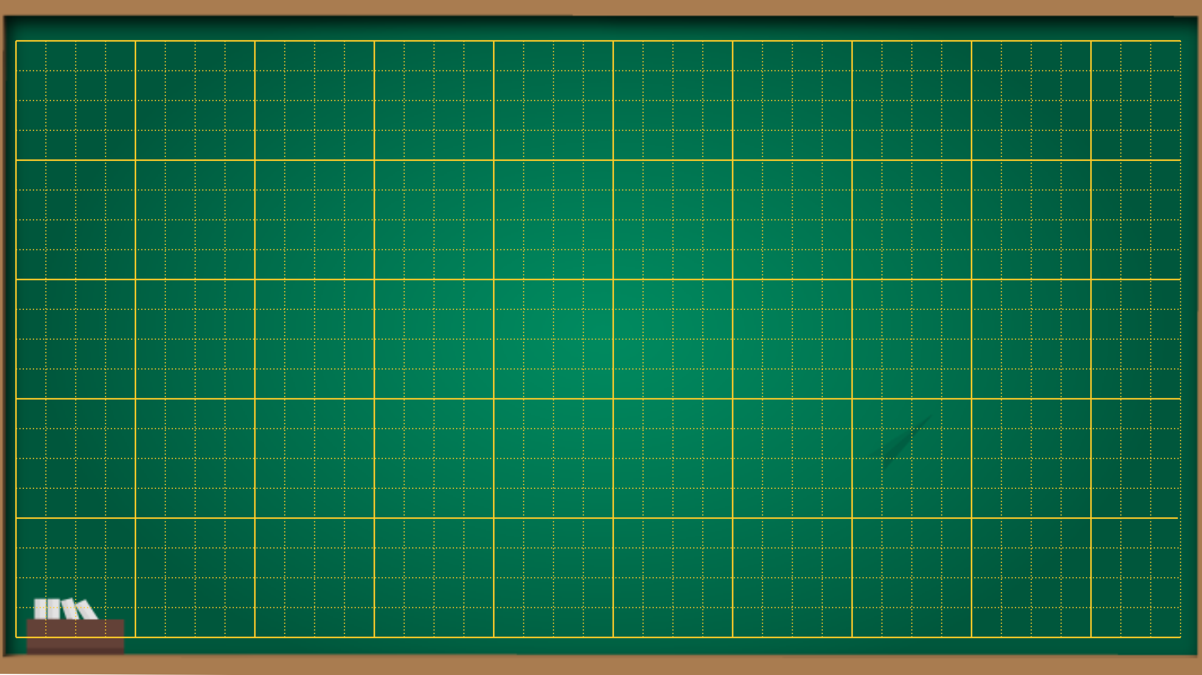
Thứ Sáu ngày 8 tháng 12 năm 2023
Hoạt động trải nghiệm
Sinh hoạt lớp
Sinh hoạt theo chủ đề: Góc nhà thân thương

Slide 4




SINH HOẠT LỚP

Slide 5


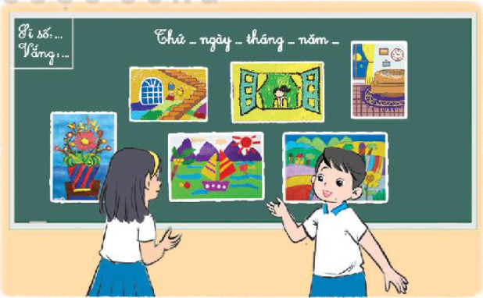
GÓC NHÀ THÂN THƯƠNG
1. Trưng bày tranh ảnh và giới thiệu về góc yêu thích của em ở nhà
- Treo, dán hoặc xếp các bức tranh theo tổ.
- Giới thiệu với các bạn về góc yêu thích của em qua tranh ảnh.

Slide 6



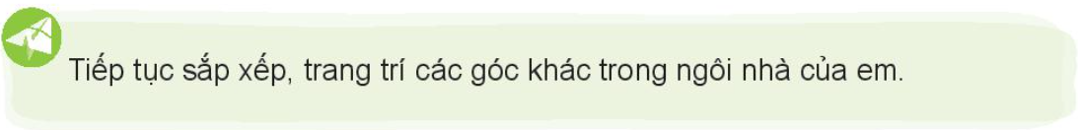


CAM KẾT HÀNH ĐỘNG

Slide 7
CAM KẾT HÀNH ĐỘNG

Slide 8

Hẹn gặp lại các em!

